Slide 1
Importación de Materiales Eléctricos para la Construcción de Redes de Transmisión en Guayaquil
INTEGRANTES:
Cristhian Arévalo Avecillas
Daniel Cárdenas Sáenz
Roxana Sanabria Guillín
2010

Slide 2
Distribución Física del Sector Eléctrico Ecuatoriano
FUENTE: Información CONELEC

Slide 3
Empresas Generadoras de Energía Eléctrica en el Ecuador
Al Concluir su periodo, el 31 de marzo de 1999, el INECEL se transformó en las siguientes 6 empresas de generación y una de transmisión:
Hidropaute S.A.
Hidroagoyán S.A.
Hidropucará S.A.
Termoesmeraldas S.A.
Termopichincha S.A;
Electroguayas S.A.
Empresa Nacional de Transmisión Eléctrica: TRANSELÉCTRIC S.A.

Slide 4
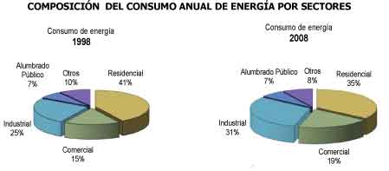
Composición del Consumo Anual de Energía por Sectores
FUENTE: Información CONELEC

Slide 5
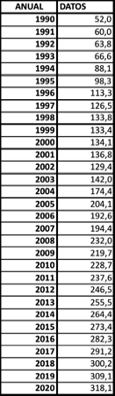
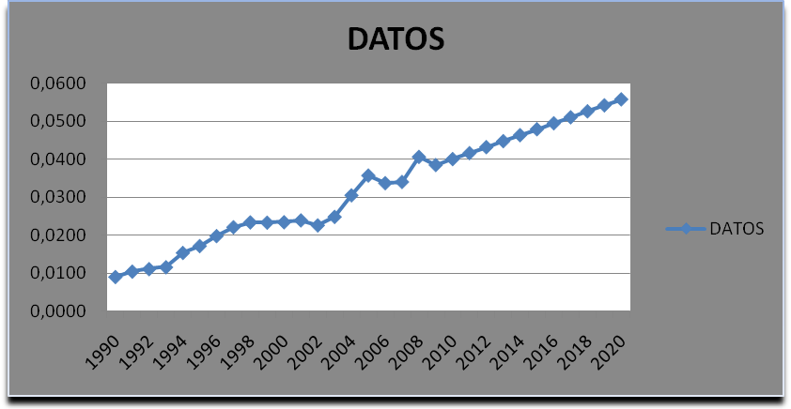
Proyección del Consumo de Energía Eléctrica Nacional (2010-2020)
FUENTE: Información CONELEC

Slide 6
Listado de Materiales Eléctricos Importados
AISLADORES
PIN 55-4
PIN 56-2
PIN 55-5
PIN 56-1
SUSPENSIÓN 52-1
RETENIDA 54-2
ROLLO 53-2
CONDUCTORES
TW-CU #12
TW-CU #14
TW-CU #10
TW-CU #2
TW-CU #4
TW-CU #6
TW-CU #8
TW-CU #1/0
TW-CU #2/0
TW-CU #3/0
CONCENTRICO 2*6 mm2
CONCENTRICO 2*8 mm2
PREENSMBLADO 2*35
PREENSMBLADO 2*50
AL ACSR No 2
AL ACSR No 4
AL ACSR No 1/0
ASC No 2
BREAKERS
1*30 120V SIMPLE
2*30 220V SIMPLE
2*50A 220V SIMPLE
2*100A 220V SIMPLE
1*30 120V TRIFÁSICO
2*30 220V TRIFASICO
2*50A 220V TRIFASICO
2*100A 220V TRIFASICO
FUENTE: Los Autores

Slide 7
Listado de Materiales Eléctricos Importados
CABLE
TENSOR 3/8"
TENSOR 1/2"
DESNUDO CU #6
DESNUDO CU #8
GRAPAS TERMINALES
ACSR No 2 1/0
ACSR No 2 2/0
ACSR No 3/0 - 4/0
TIRAFUSIBLE
TIRAFUSIBLES 100 A
TIRAFUSIBLES 40ª
TIRAFUSIBLE 1ª
TIRAFUSIBLE 5ª
TIRAFUSIBLE 8ª
TIRAFUSIBLE 10ª
TIRAFUSIBLE 3ª
TRANSFORMADORES
5KVA
10KVA
15KVA
25KVA
FUENTE: Los Autores

Slide 8
OBJETIVO DE LA INVESTIGACION
Establecer cual ve a ser el Mercado de Distribución de Materiales Eléctricos para determinar las necesidades de cuales van a ser los productos eléctricos de primera necesidad para realizar el proceso de importación y la posterior satisfacción de los clientes potenciales, ya sean clientes del Mercado de Industrial y Comercial.-

Slide 9



Tamaño de la Muestra
COMERCIANTES
INGENIEROS
n= 80
n= 267

Slide 10
MERCADO POTENCIAL COMERCIANTES
Los Comerciantes de Materiales Eléctricos serán parte de nuestro mercado potencial por el hecho que los encuestados que representan un 83,58% de la muestra, que adquieren materiales eléctricos importados
 | Adquisición de materiales eléctricos Importados
 | SI | NO | TOTAL
Número de Comerciantes | 56 | 24 | 80
Porcentajes | 83,58% | 16,42% | 100,00%
FUENTE: Los Autores

Slide 11
MERCADO POTENCIAL COMERCIANTES
FUENTE: Los Autores

Slide 12
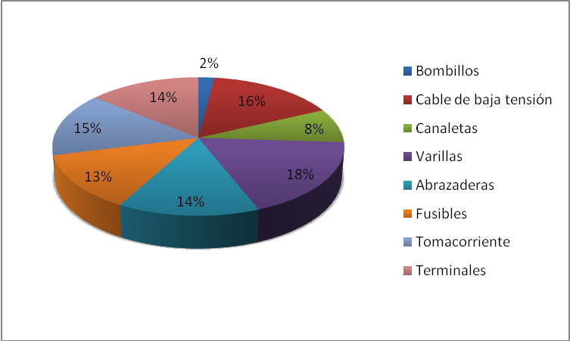
PRINCIPALES PRODUCTOS PARA LA IMPORTACIÓN CON RESPECTO A LOS COMERCIANTES
Según el análisis que se estableció por medio de las encuestas que el producto con más preferencia en el ámbito de los Suministros Eléctricos, son las varillas con un 18% de aceptación, seguida por los Cables de Baja Tensión y los Tomacorrientes con 16% y 15% respectivamente.
FUENTE: Los Autores

Slide 13
MERCADO POTENCIAL
INGENIEROS
Los ingenieros eléctricos serán parte de nuestro mercado potencial, por el hecho que los encuestados arrojaron que el 73% de la muestra que adquieren materiales importados
 | Adquisición de Materiales Eléctricos Importados
 | SI | NO | TOTAL
Número de Ingenieros | 194 | 73 | 267
Porcentajes | 72.66% | 27.34% | 100,00%
FUENTE: Los Autores

Slide 14
MERCADO POTENCIAL
INGENIEROS
FUENTE: Los Autores

Slide 15
PRINCIPALES PRODUCTOS PARA LA IMPORTACIÓN CON RESPECTO A LOS INGENIEROS
Las encuestas dieron como resultado un porcentaje por cada línea de materiales. En primer lugar con mayor preferencia se encuentran los aisladores con un 17%, los transformadores con un 16%, los tira fusibles con un 15%.
FUENTE: Los Autores

Slide 16
MERCADO POTENCIAL
Se ha desarrollado por medio del análisis de las encuestas, que por parte de los comerciantes la demanda actual de productos son de mayoría importados con un 83.58% y por parte de los ingenieros es de 72.66% y el restante de ambos sectores son las personas que están dispuesta adquirir materiales eléctricos no importados es decir nacionales.

Slide 17
MERCADO POTENCIAL
 | Comerciantes | Ingenieros
Número de Encuestados | 56 | 194
Porcentaje | 22% | 78%
FUENTE: Los Autores

Slide 18
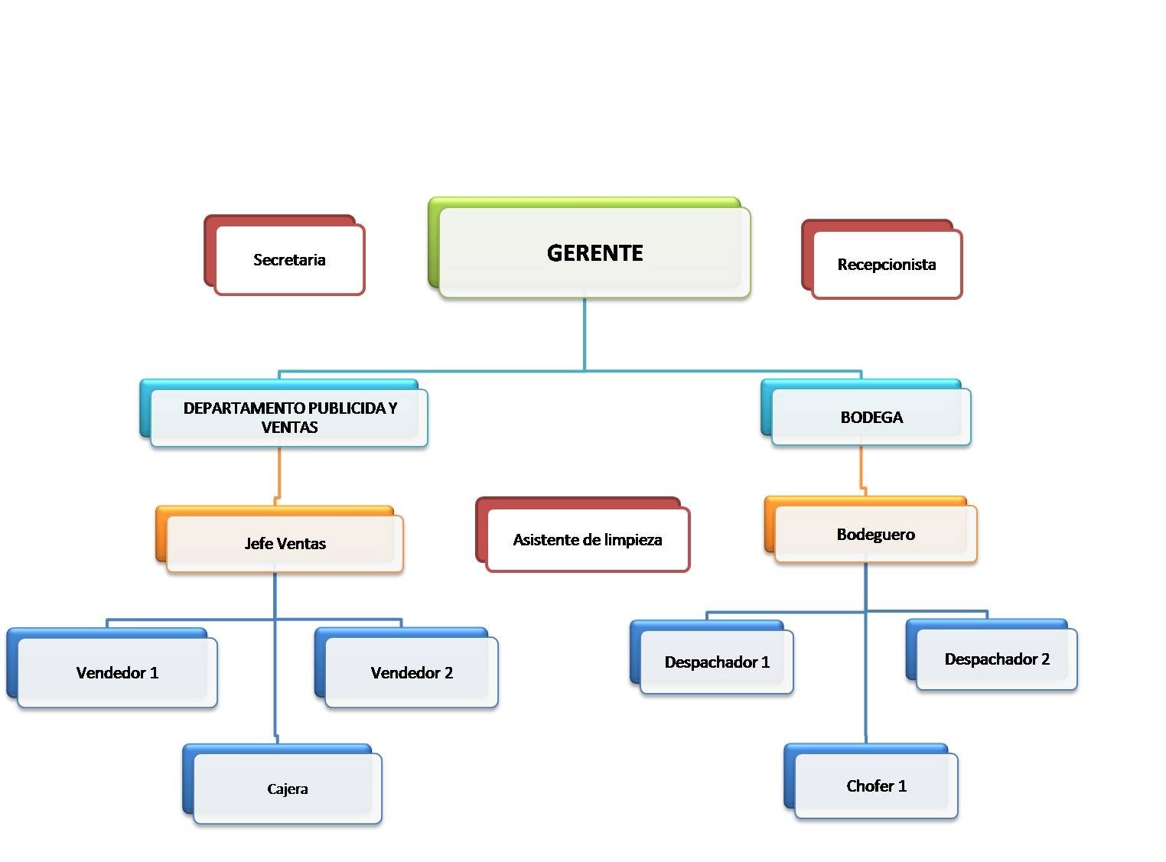
Organigrama y Recursos Humanos

Slide 19

Misión y Visión
Brindar un Servicio Personalizado y de Excelencia, en la comercialización de Materiales Eléctricos, con el fin de satisfacer las necesidades y requerimientos de nuestros clientes, garantizando la calidad de nuestros materiales a Precios Competitivos, obteniendo una rentabilidad que permita la continuidad de las operaciones, el crecimiento de la Distribuidora, la estabilidad y el bienestar de todos los recursos humanos que integran la Organización.

Slide 20

Misión y Visión
Ser líderes en la distribución de material y equipo eléctrico en el mercado guayaquileño, utilizando la experiencia de una correcta importación, para garantizar a los clientes lo mejor en cuanto a precios, calidad y servicio.

Slide 21
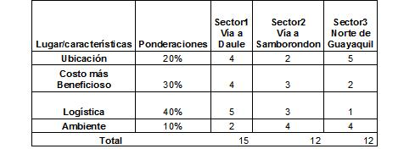
Ubicación
La Ubicación del local a futuro corresponde a la vía Daule. Este sector mencionado se ha pondero de esta manera, por la apreciación que tiene el lugar, por el hecho que se encuentra en una zona muy conocida, fácil reconocimiento y su logística.
FUENTE: Los Autores

Slide 22
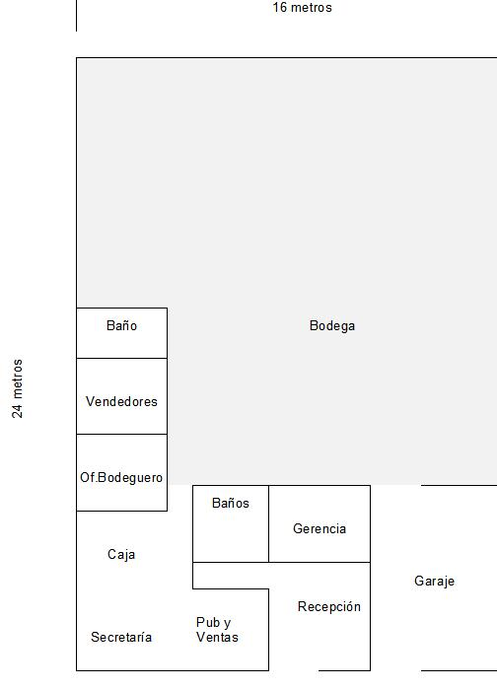

Slide 23
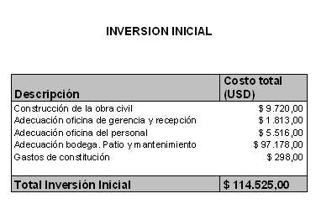
FUENTE: Los Autores
Notes:
23

Slide 24
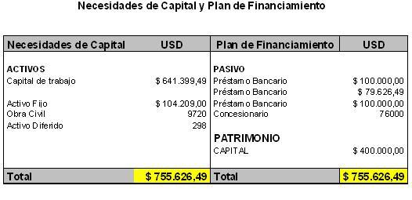
FUENTE: Los Autores

Slide 25
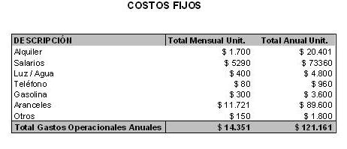
COSTOS
Costos Variables Anuales $ 575.615,52
FUENTE: Los Autores

Slide 26
INGRESOS
Total Ingresos Anuales $ 1.144.334,10

Slide 27
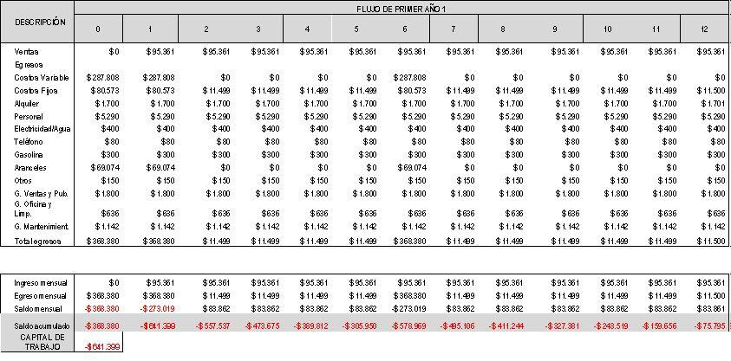
CAPITAL DE TRABAJO
FUENTE: Los Autores

Slide 28
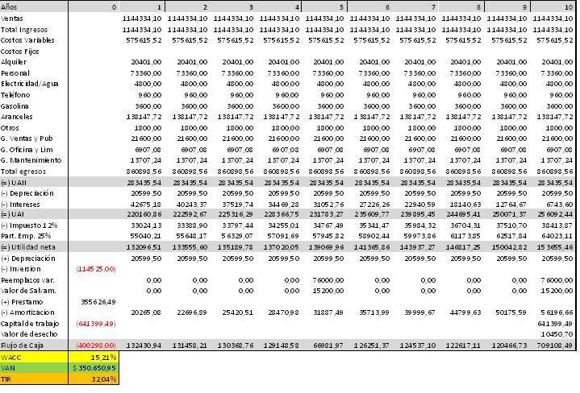
FLUJO DE CAJA
FUENTE: Los Autores

Slide 29
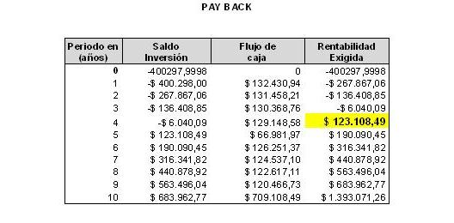
FUENTE: Los Autores

Slide 30
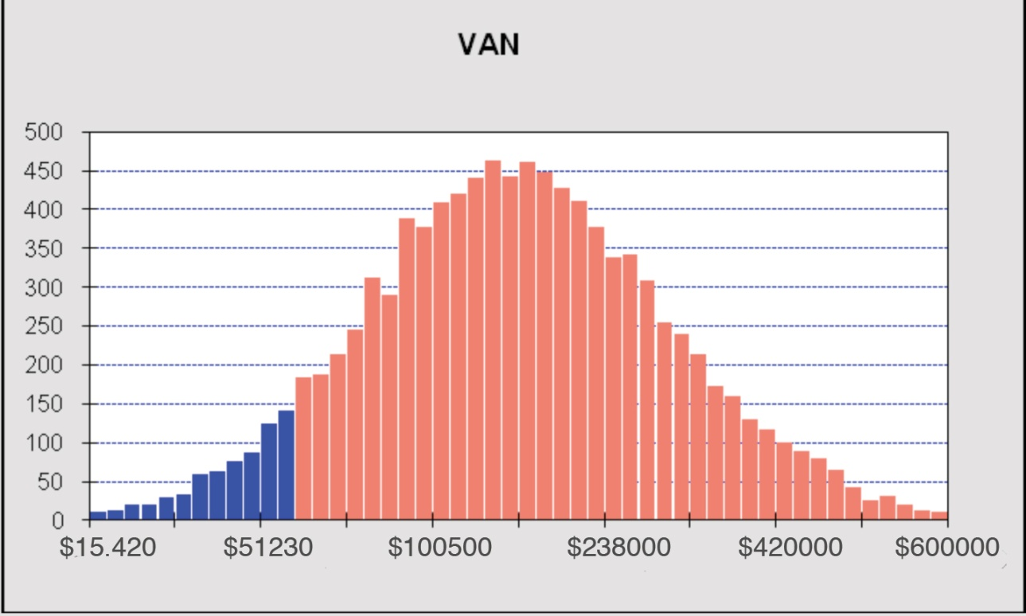
Análisis de los Escenarios
Escenario Pesimista
Este escenario refleja cual es la probabilidad de tener un VAN, menor a cero, es decir un proyecto cuyos flujos no generen los ingresos suficientes que puedan cubrir la inversión; esta probabilidad esta ubicada en 7.01%, con un nivel de confianza del 95%
FUENTE: Los Autores

Slide 31
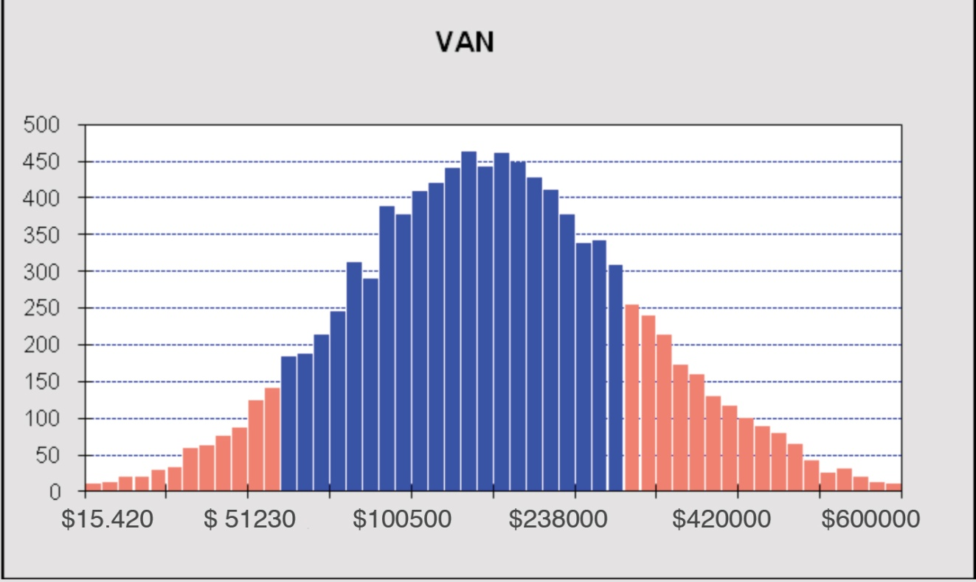
Escenario Conservador
Este es un escenario en el cual se establece un criterio, que el proyecto genere flujos mayores a cero pero no mayor a $ 238.000,00, es decir flujos que cubran la inversión, cuyos flujos no se lleven a la exageración; esta probabilidad conservadora esta ubicada en 75.45%, con un nivel de confianza del 95%
FUENTE: Los Autores

Slide 32
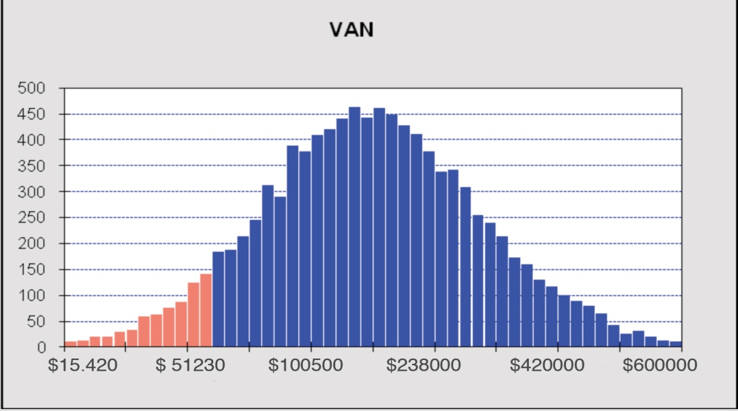
Escenario Optimista
Este escenario se establece, como el escenario mas exitoso, el cual representa la probabilidad de alcanzar el flujo mas alto y de generar valores mayores a cero, el cual esta ubicado en 92.99% de probabilidad con un nivel de confianza del 95%.
FUENTE: Los Autores

Slide 33
CONCLUSIONES
Por el análisis realizado de nuestro proyecto se ha llegado a las siguientes conclusiones:
Con el estudio que se efectuó a nivel de Guayaquil llegamos a la conclusión que el proyecto va estar dirigido a un mercado estratificado que son los Comerciantes e Ingenieros, lo que nos ayudaría como empresarios a atender las necesidades básicas de los clientes.
El proyecto muestra que es rentable al mediano plazo lo cual es muy importante para nosotros y además de tener un nicho de mercado muy importante como son los Comerciantes e Ingenieros de la ciudad

Slide 34
CONCLUSIONES
Los Estados Financieros son favorables para la compañía, además de que la solvencia del proyecto es buena y que desde el lado contable brinda muchas expectativas a la empresa. Como por ejemplo podemos determinar que la TIR (32.04%), en nuestro proyecto será factible al corto plazo con un porcentaje aceptable y con un crecimiento a largo plazo.

Slide 35
RECOMENDACIONES
Efectuar alianzas estratégicas con compañías consolidadas a nivel internacional y aprovechar los convenios internacionales de nuestro país para comprar Suministros Eléctricos
Efectuar una consolidación de la empresa al mediano y largo plazo para lograr una mayor segmentación del mercado y de esta manera ir creciendo paulatinamente y poder llegar a ser una empresa reconocida a nivel nacional e internacional.
Buscar una mayor variedad en nuestro producto, para fidelizar al cliente con nosotros y siempre cumplir con sus expectativas y sus necesidades.
Es recomendable realizar una investigación más profunda específicamente del comportamiento de los Comerciantes e Ingenieros y a los posibles cambios de sus hábitos de consumo para verificar la tendencia potencial a futuro de los Suministros Eléctricos por parte de los clientes.-

